Slide 1

T
CUAI 딥러닝 논문 리뷰 스터디 (CV)
2025.09.30
발표자 : 정인혁

Slide 2
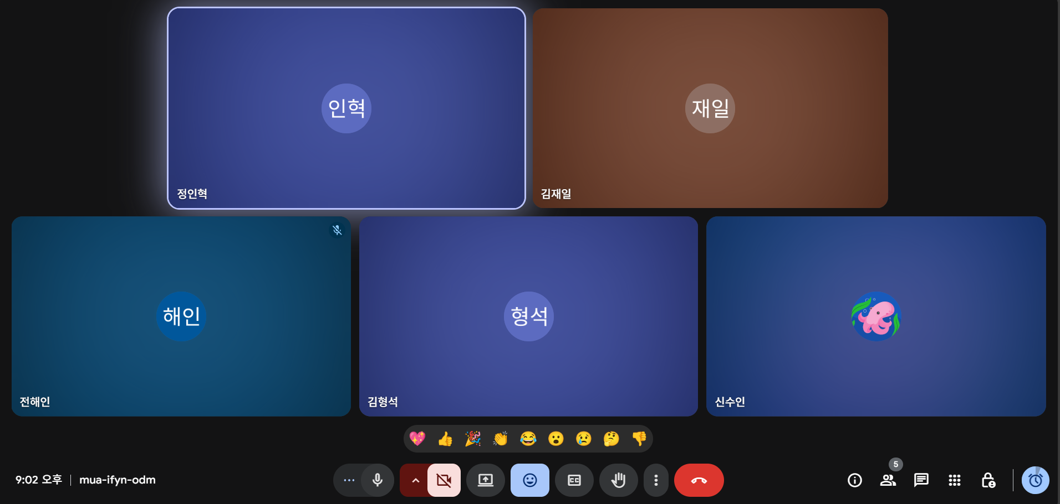
스터디원 소개 및 만남 인증
이곳에 만나서 찍은 사진을 넣어주세요.
(비대면일 경우엔 화면 캡쳐 이용)
얼굴이 나오게 찍어주셔야 합니다:D
스터디원 1 : 김형석
스터디원 2 : 신수인
스터디원 3 : 전해인
스터디원 4 : 김재일
스터디원 5 : 정인혁

Slide 3
Content
1주차 스터디
스터디 진행 방향

Slide 4
1주차 스터디
각자 관심 있는 CNN 논문 조사 후 공유
중점적으로 볼 논문 선정
ResNet
GAN
TransReID
AlexNet
Random forest in remote sensing

Slide 5
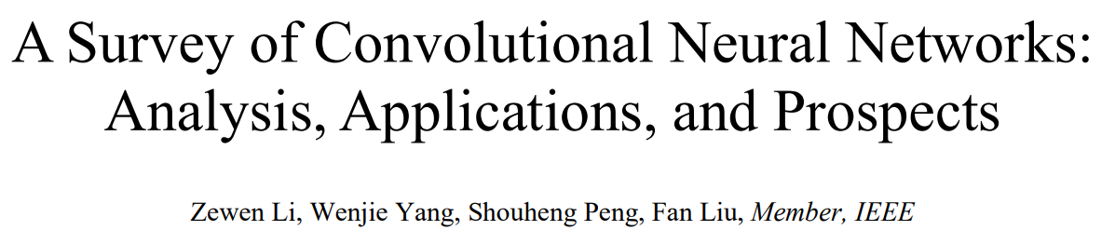
스터디 진행 방향
Classic CNN 모델 및 응용에 대한 survey paper
위 논문을 읽고 추가로 학습할 논문 및 세부 분야 선정

